Slide 1
Урок - соревнование
«Готовимся к ГИА»
урок в 9 классе МБОУ
«Лицей №4 г.Азнакаево» РТ
Учитель: Бадертдинова В.Г.

Slide 2
Цели урока:
ликвидация пробелов оформления работ ГИА;
устранение часто встречающихся ошибок при оформлении ответов в заданиях первой части;
ознакомление с критериями оценивания и оформление задания №21;
Формирование заинтересованности, настойчивости и самоконтроля.

Slide 3
Тест: « Соотношения между сторонами и углами треугольника»
1. Как называются стороны прямоугольного треугольника?
а) ребро, ребро, гипотенуза б) катет, катет, гипотенуза в) ребро, катет, гипотенуза г) катет, гипотенуза, гипотенуза
2. Чему равен катет прямоугольного треугольника, лежащий против угла 30º? а) гипотенузе б) ¼ гипотенузы
в) 1/2гипотенузы г) 1/3 гипотенузы
3. Сумма углов треугольника равна а) 120º б) 180º в) 270º г) 360º
4. Какое из утверждений описывает неравенство треугольника?
а) В треугольнике против большего угла лежит большая сторона.
б) В треугольнике против большей стороны лежит больший угол.
в) В прямоугольном треугольнике гипотенуза больше катета.
г) Каждая сторона треугольника меньше суммы двух других сторон

Slide 4
5. Какое из утверждений не является признаком равенства прямоугольных треугольников?
а) Если катеты одного прямоугольного треугольника соответственно равны катетам другого, то такие треугольники равны.
б) Если катет и прилежащий к нему острый угол одного прямоугольного треугольника соответственно равны катету и прилежащему к нему острому углу другого, то такие треугольники равны.
в) Если два острых угла одного прямоугольного треугольника соответственно равны двум острым углам другого прямоугольного треугольника, то такие треугольники равны.
г) Если гипотенуза и острый угол одного прямоугольного треугольника соответственно равны гипотенузе и острому углу другого, то такие треугольники раны.
6. Найдите углы треугольника АВС, если ∠ А:∠В:∠С=6:4:2.
7. В равнобедренном треугольнике АВС с основанием АС проведена высота АМ. Найдите ∠М А С , если∠В=68º .

Slide 5
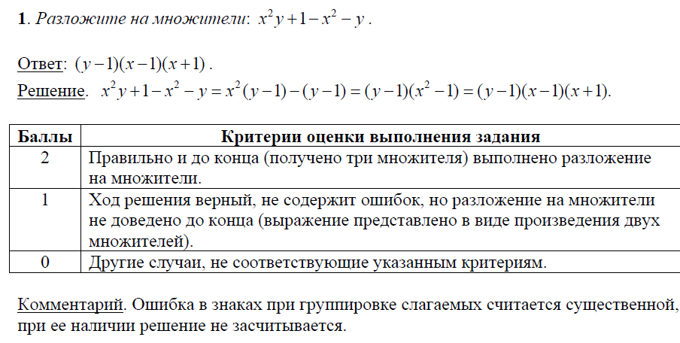
Критерии проверки и оценки выполнения заданий с развернутым ответом

Slide 6
Примеры выполнения задания № 21 учащимися
За решение выставляется 1 балл,
так как оно не содержит ошибок, но разложение на множители не доведено до конца.

Slide 7
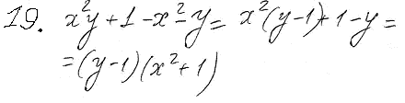
За решение выставляется 0 баллов;
допущена ошибка в знаках при группировке слагаемых (см. комментарий к критериям).

Slide 8
Конкурсное задание.
Задание №21
Сократить дробь:
(5Х² -3Х-2)/(5Х²+2Х).

Slide 9
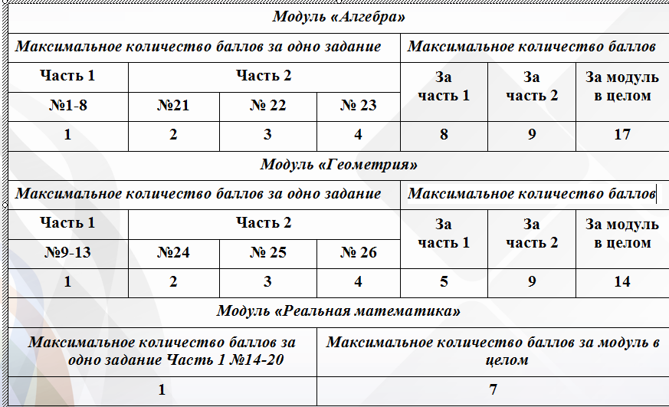
Формирование общего балла

Slide 10
Минимальный критерий для получения удовлетворительной оценки.
8 баллов, набранные по всей работе, из них –
не менее 3-х баллов по модулю «Алгебра»,
не менее 2-х баллов по модулю «Геометрия»
не менее 2-х баллов по модулю
«Реальная математика».
Только выполнение всех условий минимального критерия, дает выпускнику право на получение положительной экзаменационной отметки по пятибалльной шкале

Slide 11
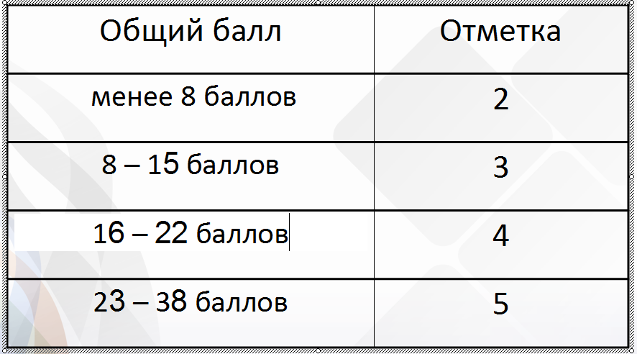
Схема перевода в 5- бальную шкалу оценок.

